Slide 1
網頁設計期中報告
組員: 四機三甲B10231014 陳怡臻
四機三乙B10231026 歐庭宇
四機三丙B10231035 張雅涵

Slide 2

背景動機
想和大家分享種植多肉植物的方法與樂趣

Slide 3
網頁介紹
給新手的入門多肉植物世界網站
簡單介紹什麼是多肉植物
新手入門須知(ex. 種植,購買…)
常見多肉植物品種的圖鑑

Slide 4
網站規劃
首頁
簡介
新手須知
圖鑑
相關網站連結
景天科
天南星科
菊科
澆水&日照
選購
繁殖
盆器
施肥
…

Slide 5
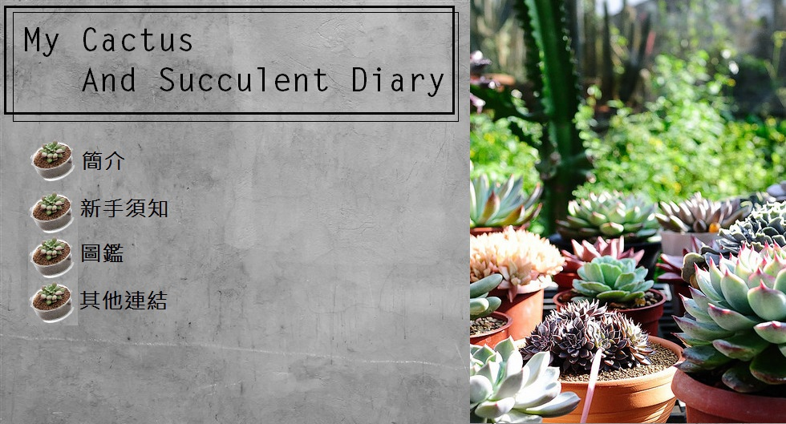
網站規劃-首頁
網站名稱
功能表單
背景播放輕音樂
右側播放植物的照片以跑馬燈形式剪接成的影片

Slide 6
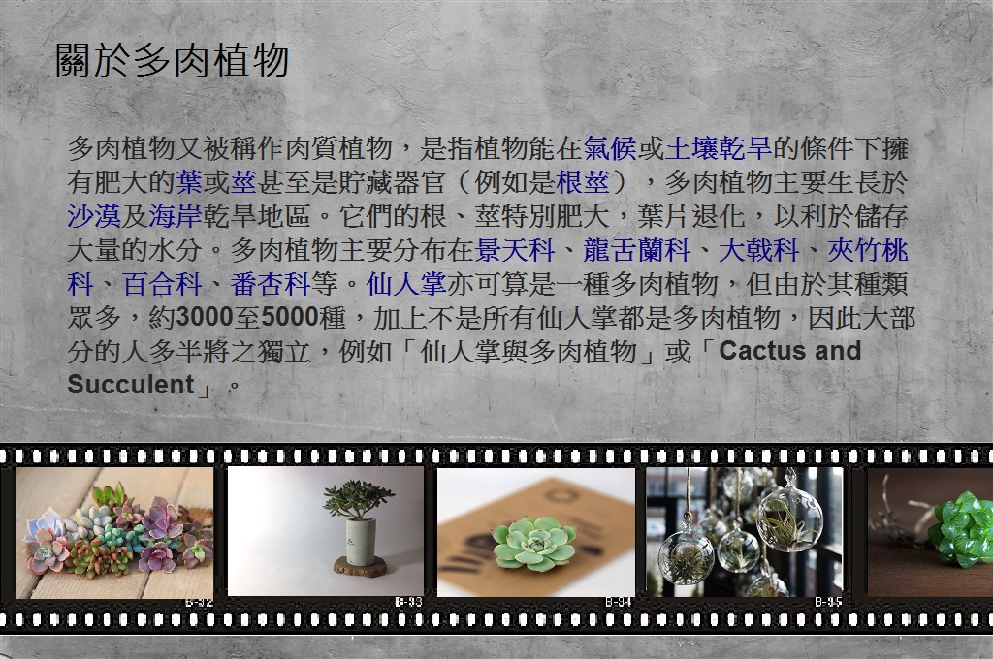
網站規劃-簡介

Slide 7
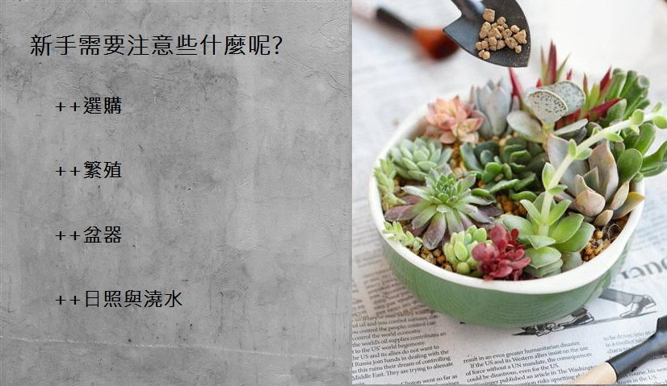
網站規劃-新手須知

Slide 8

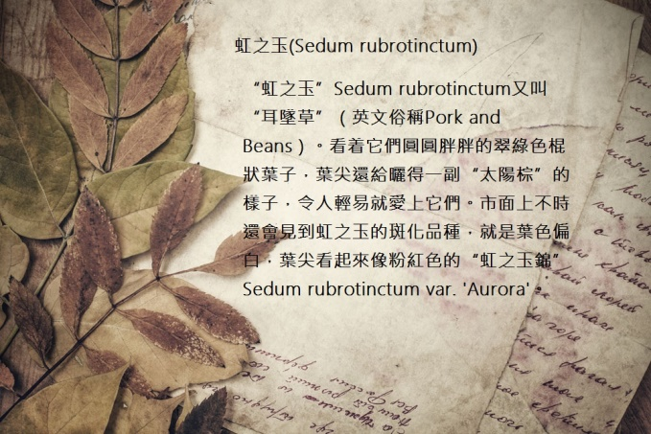
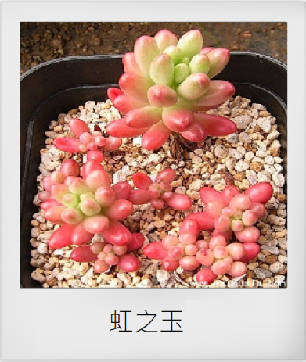
網站規劃-圖鑑
1.
3.
植物的詳細介紹:
2.
點進去
(圖片+名稱)

Slide 9
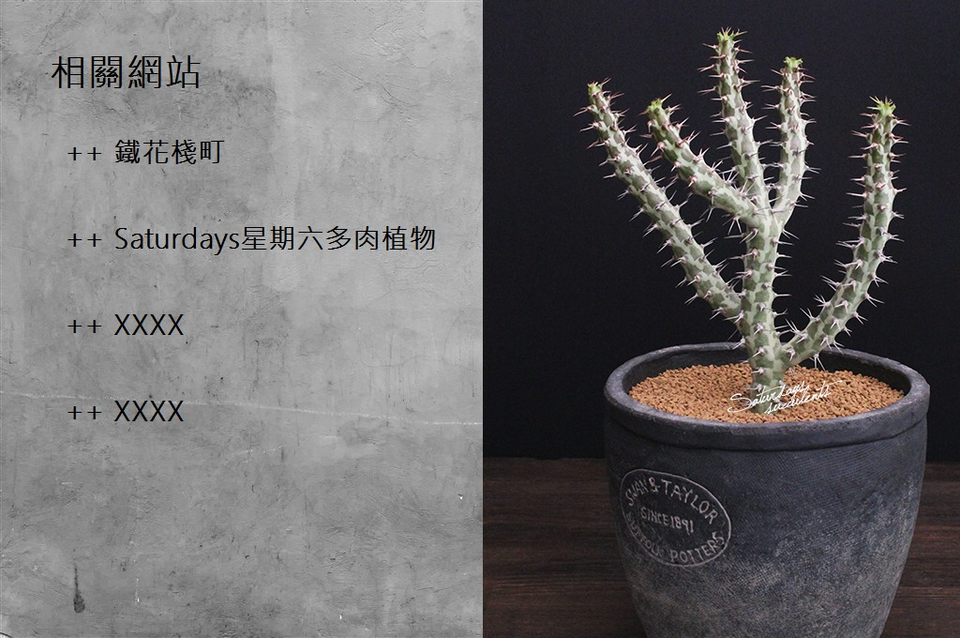
網站規劃-其他連結

Slide 10
團隊分工
陳怡臻: 網頁外觀設計,收集資料
歐庭宇: 監督團隊進度,資料整理,排版
張雅涵: 整體網站程式碼編寫

Slide 11
開發進度
 | 5/6 | 5/13 | 5/20 | 5/27 | 6/3 | 6/4
首頁
簡介
新手須知
圖鑑
相關連結

Slide 12
謝謝聆聽

